Slide 1
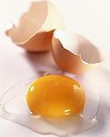
OVOS
Profª Drª Betzabeth Slater

Slide 2
Designação OVO – OVOS de galinha em casca
Outros ovos devem apresentar a indicação da espécie (Regulamento de Inspeção Industrial de Produtos de Origem Animal)
Exemplos: caviar, tartaruga, codorna, avestruz, pata, de gansa, crocodilo, etc.

Slide 3
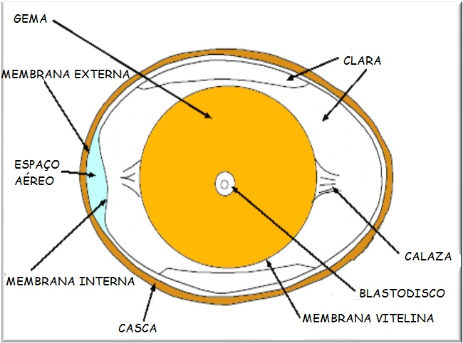
Estrutura do ovo

Slide 4
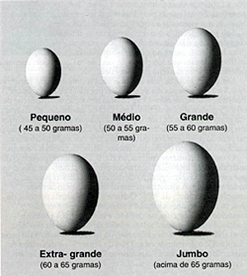
Classificação segundo peso

Slide 5
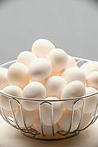
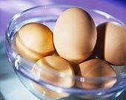
Classificação segundo cor
I. Branco
II. Coloração avermelhada
A cor da casca não está relacionada a qualidade do ovo;
A cor da gema relacionada à raça da galinha.
relacionada à alimentação da galinha
(rica em caroteno)

Slide 6
Classificação segundo qualidade
OVOSCÓPIO: uso de foco de luz para avaliar as condições internas do ovo.
a condição da casca,
tamanho da câmara de ar,
nitidez, cor e mobilidade da gema,
a condição da clara é avaliada pela mobilidade da gema.

Slide 7
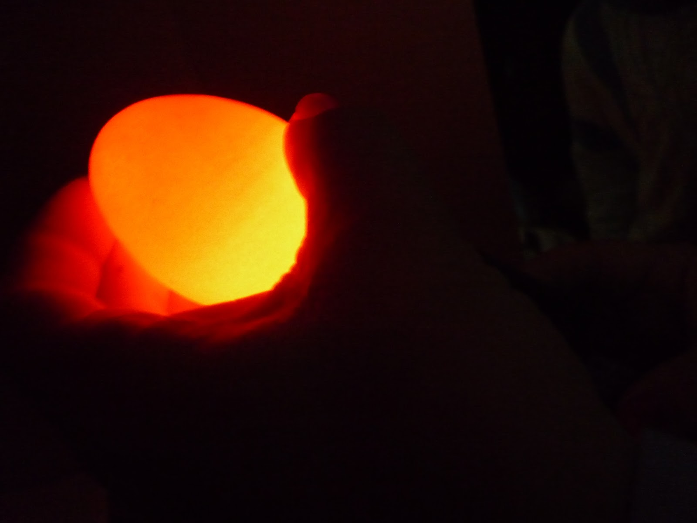
Ovoscópio

Slide 8
Qualidade de ovos
OVOS FRESCOS
OVOS VELHOS
✱ não flutuam na água com sal
✱ flutuam na água com sal
✱ clara espessa
✱ clara fluída (aguada)
✱ pequena câmara de ar
✱ aumento da câmara de ar (saída de CO₂ do ovo)
✱ gema centralizada e redonda
✱ gema espalhada e achatada (enfraquecimento da membrana vitelina)
✱ quebrado – ocupa pouca área
✱ quebrado –“esparramado” –ocupa muita área
✱ casca opaca e áspera
✱ casca brilhante e lisa

Slide 9
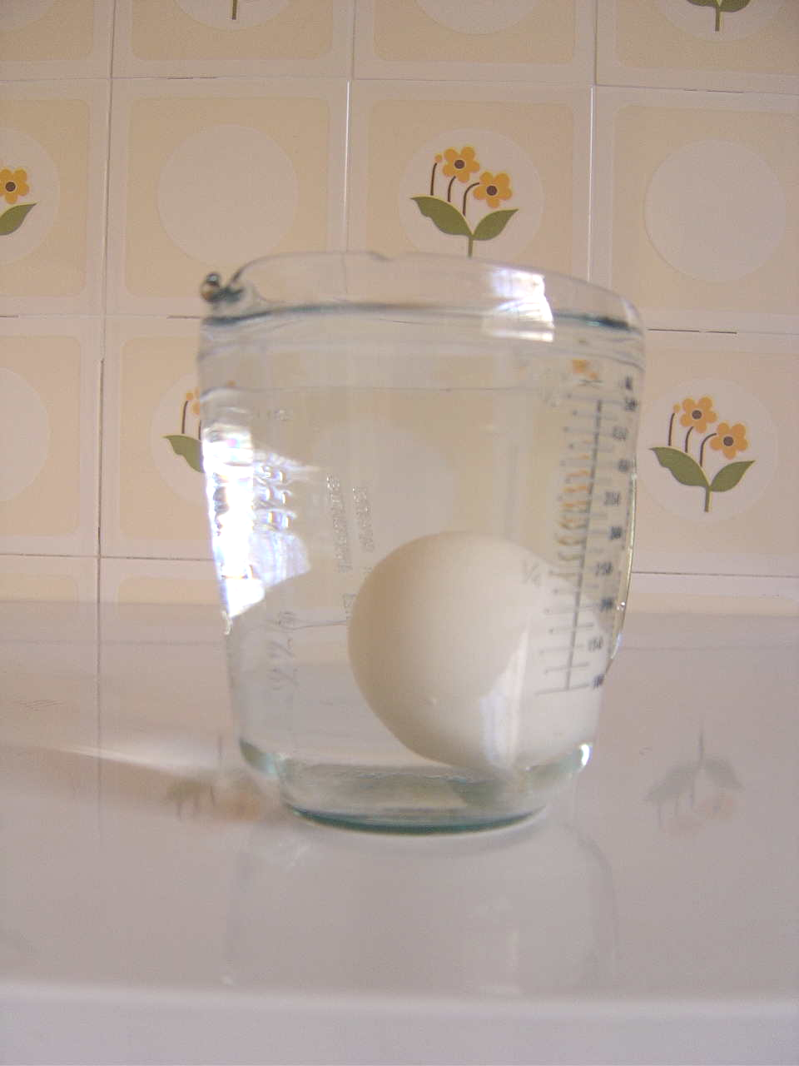
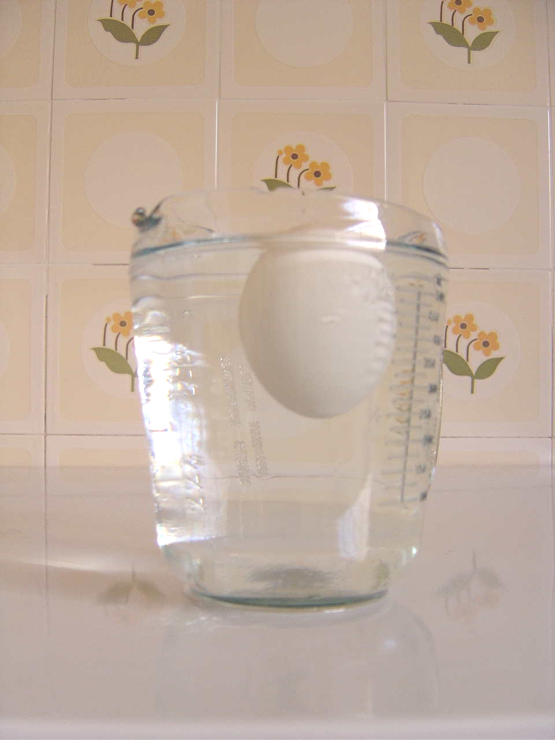
Fresco
Velho

Slide 10
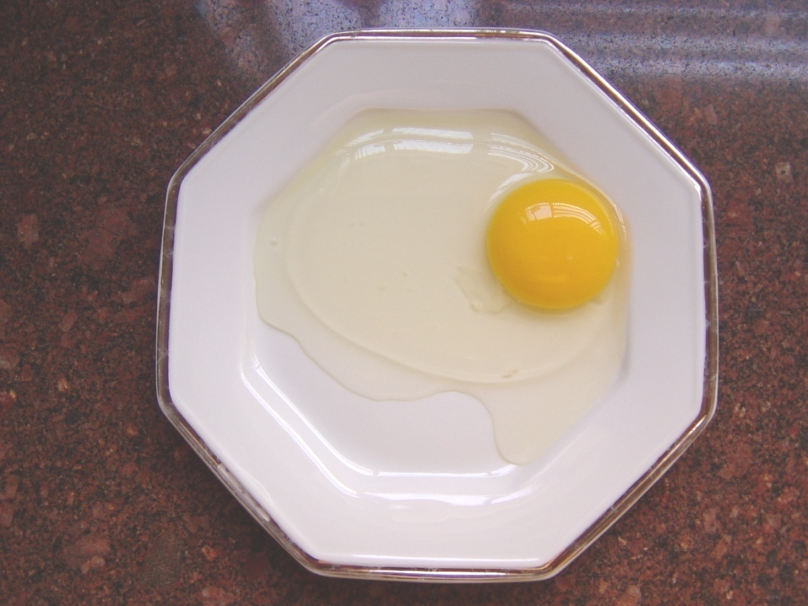
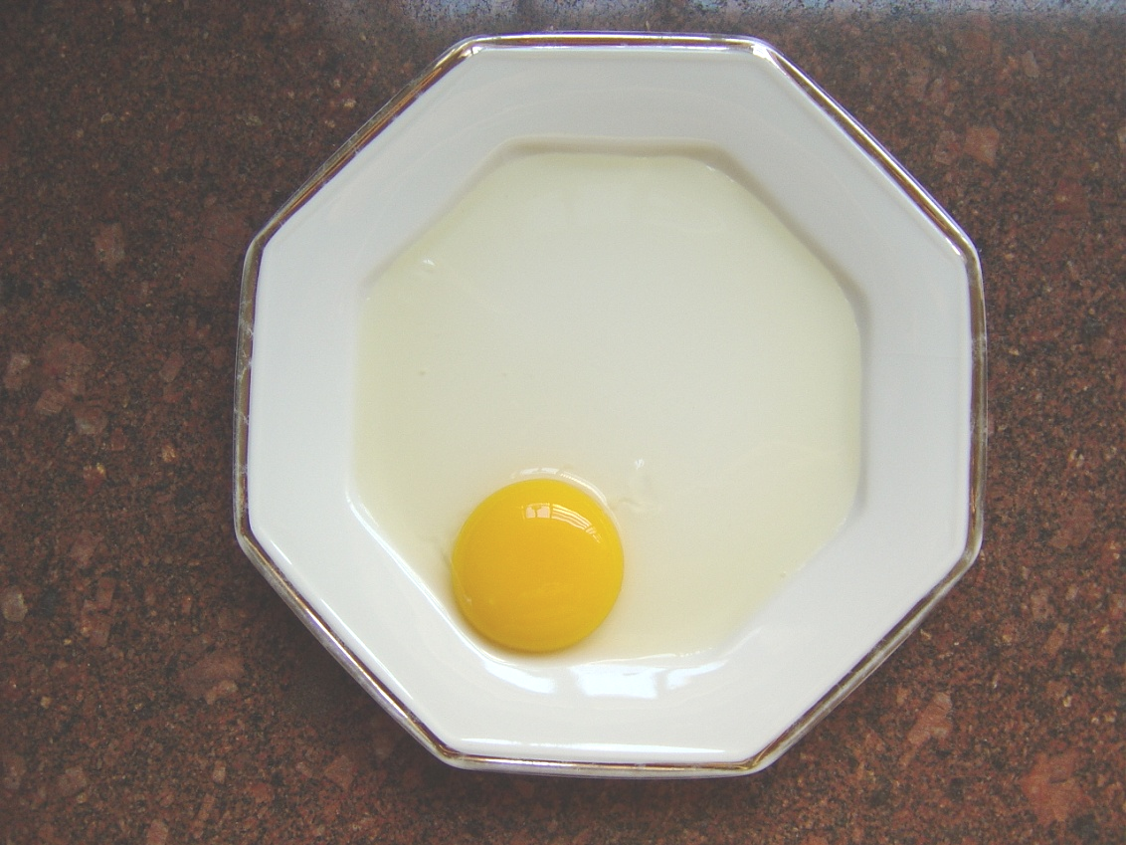
Fresco
Velho

Slide 11
Velho
Fresco

Slide 12
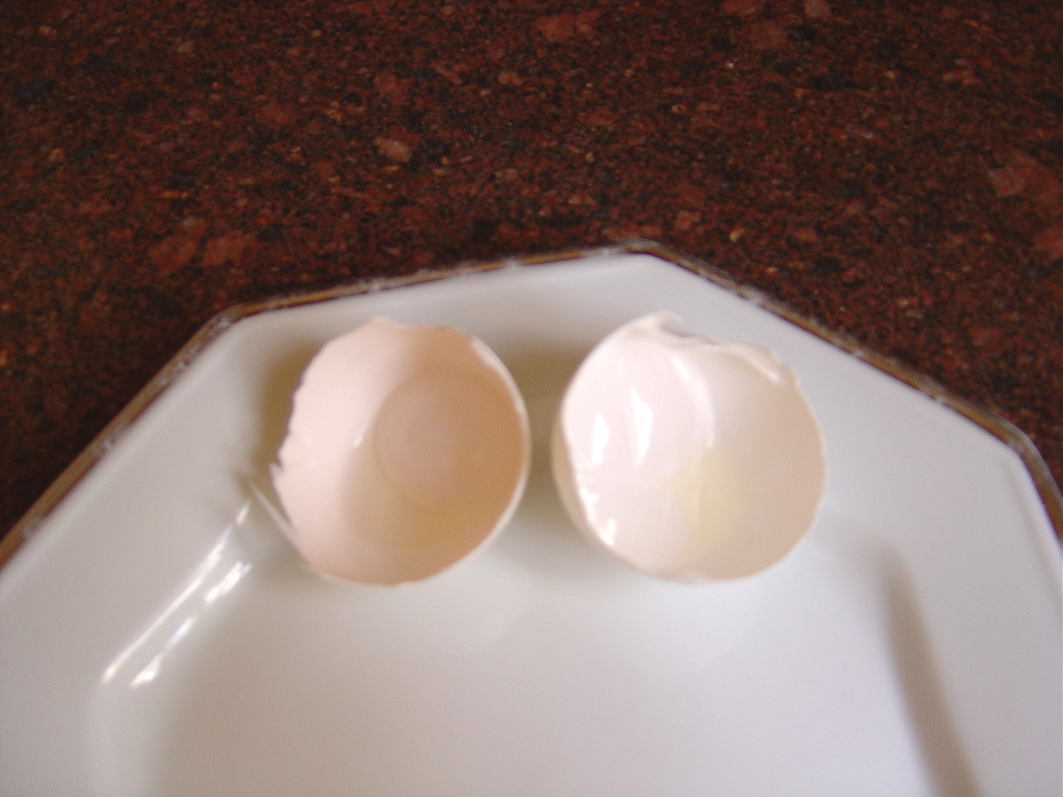
Fresco
Velho

Slide 13
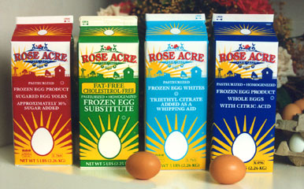
Ovos Industrializados
Vantagens:
transporte,
manuseio,
< espaço de armazenamento,
< contaminação microbiológica (pasteurizados)
as mesmas aplicações dos ovos inteiros

Slide 14
Tabela de equivalência para Industrializados
 | Equivalência em pó | Equivalência em líquido
Clara (1Kg) | 240 ovos | 30 ovos grandes
Gema (1Kg) | 128 ovos | 59 ovos grandes
Ovo inteiro (1Kg) | 80 ovos | 20 ovos grandes

Slide 15
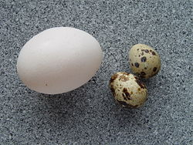
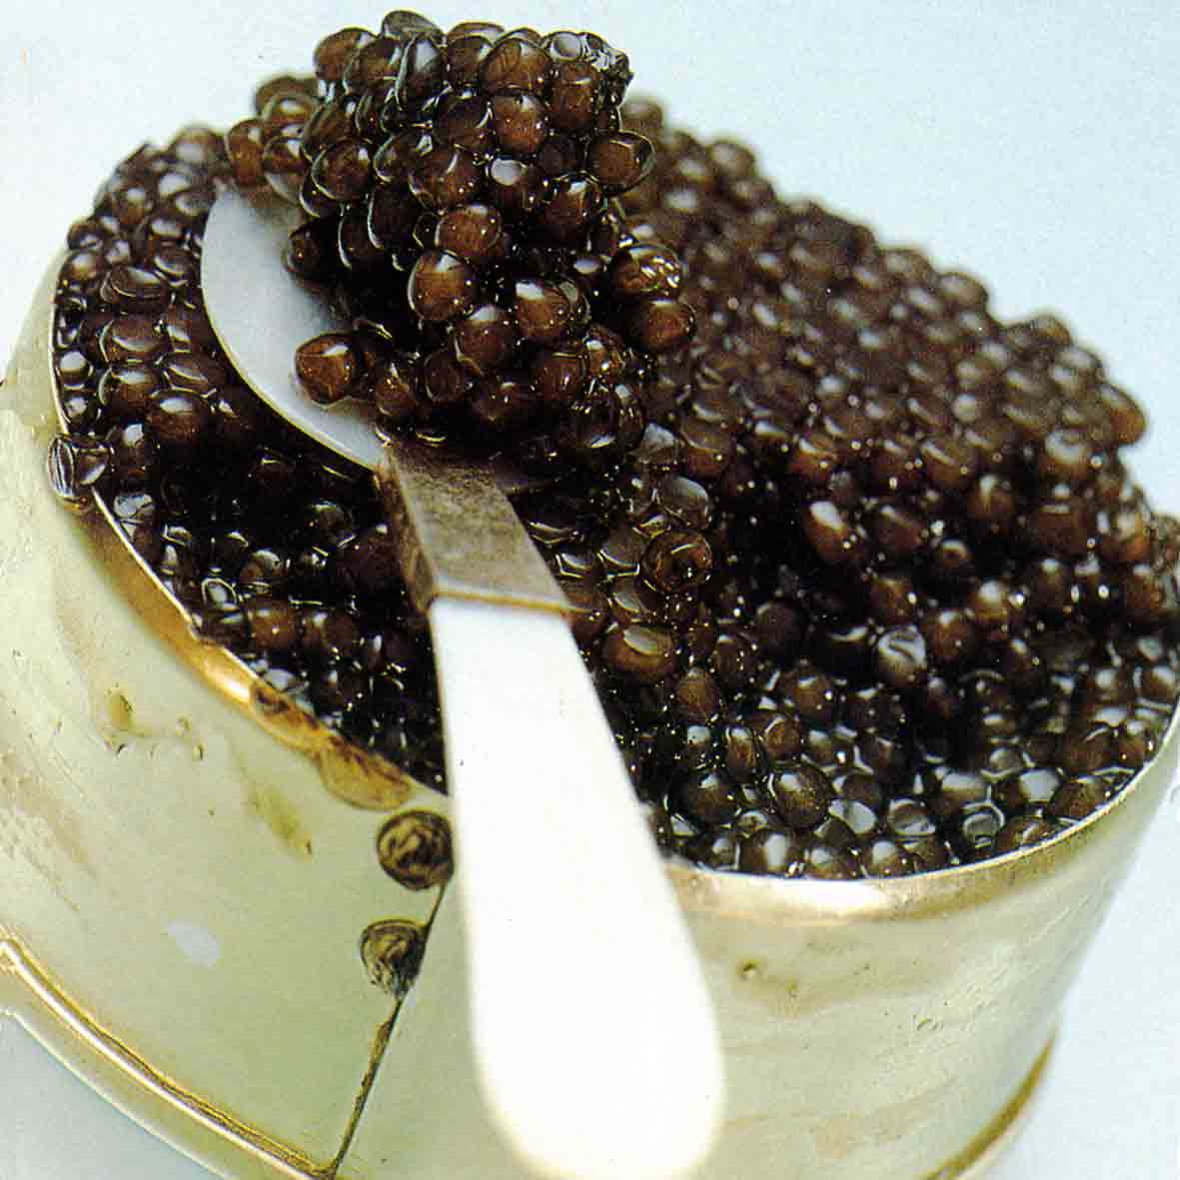
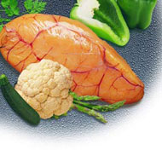
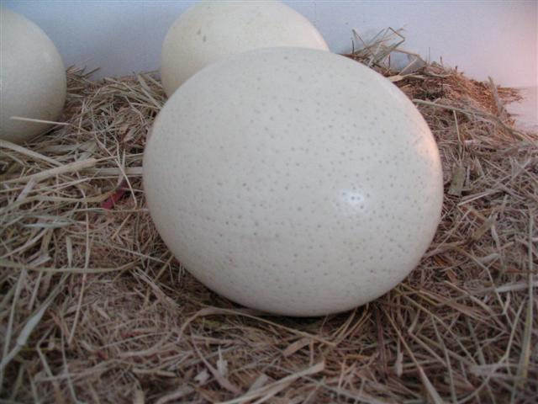
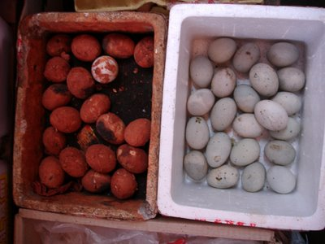
Valor nutritivo
Fornece todos os nutrientes necessários para o desenvolvimento de um novo ser;
Vitaminas lipossolúveis A, D, E e K e hidrossolúveis do complexo B;
Minerais: enxofre, ferro e fósforo
Apresenta proteína de alto valor biológico;
As gemas possuem fosfolipídeos, lecitinas e esteróis (colesterol-5% da gordura da gema);
50% de água;
Em média – 75kcal/ovo grande.

Slide 16
Cozimento
Aquecimento ou resfriamento prolongado
facilitam a formação de sulfeto ferroso
O enxofre da clara reage com o ferro da gema.
Camada esverdeada

Slide 17
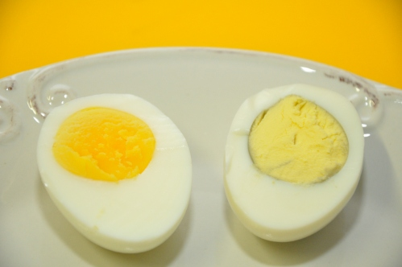
Como evitar:
O resfriamento rápido em água corrente;
Diminuição do tempo de cocção

Slide 18
Conservação
Ovos frescos
Refrigeração de 0 a 4ºC.
Ovos líquidos e em pó
- Pó: locais frescos (6 meses)
- Líquido: refrigeração (7 dias)
Odor e sabor
O ovo absorve odores e sabores de outros produtos
armazenados no mesmo ambiente, como vegetais, frutas, cebola e produtos químicos.

Slide 19
FUNÇÕES DO OVO E PREPARAÇÕES
PREPARAÇÕES
FUNÇÕES
✱ Cremes, mingaus, sopas e molhos
✱ Espessante
✱ Pães-de-ló, suflês e mousses
✱ Aeração, crescimento
✱ Preparações à milanesa,
✱ Revestimento e crocância
✱ Bolos, pudins e flã
✱ União de ingredientes
✱ Superfície de pães e tortas
✱ Conferir brilho e sabor
✱ Maionese , molhos e sorvetes
✱ Ação emulsificante
✱ Recheios
✱ Conferir liga
✱ Pastéis e tortas
✱ Conferir liga e vedação
✱ Ovo inteiro, picado, ralado
✱ Decoração

Slide 20
1. ESPUMA
Função: Aeração
Preparações: pão de ló, merengues e suflês
Bater = desnaturação da proteína Albumina
Os grupos hidrofóbicos da proteína têm afinidade pelo ar reduzindo a tensão superficial e possibilitando a incorporação de ar;
As globulinas reduzem a tensão superficial e aumentam a estabilidade da espuma;
A ovomucina forma um filme insolúvel em torno da bolha de ar;
A ovoalbumina (clara) e a conalbumina oferecem estabilidade quando aquecidas;
As claras podem aumentar seu volume quando agitadas em até 8 vezes.

Slide 21
Interferem na formação da espuma
ACIDO
Aumenta a estabilidade
GORDURAS
Diminui o volume da espuma
SAL
Diminui a qualidade da espuma
AÇÚCAR
Aumenta a estabilidade;
Aumenta o tempo de batimento;
Deve ser acrescido na metade do processo

Slide 22
2. COAGULAÇÃO E GELATINIZAÇÃO
Função: Estrutura
Preparações: pudins, croquetes, guloseimas
A desnaturação das proteínas pelo aquecimento: espessamento, gelatinização e estabilidade;
A clara de ovo (ovoalbumina, conalbumina, ovomucina e globulina) é a principal responsável pela coagulação;
As lipoproteínas da gema também podem contribuir nesse processo.

Slide 23
3. EMULSIFICAÇÃO
Preparações: maionese, molhos de salada
A propriedade de emulsificação provém da gema;
A gema incorpora gordura, funcionando como um estabilizador;
Ácido e temperatura auxiliam.

Slide 24
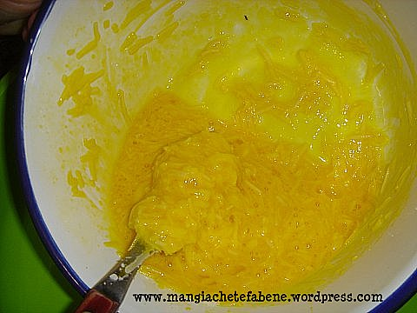
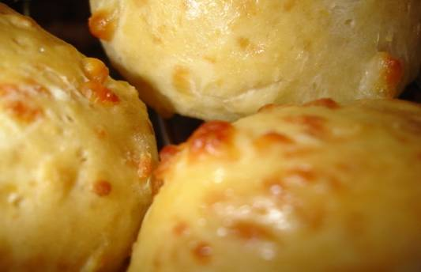
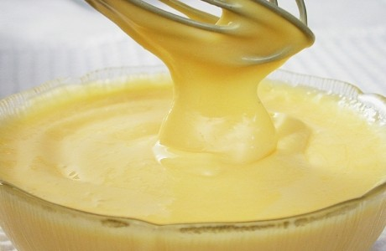
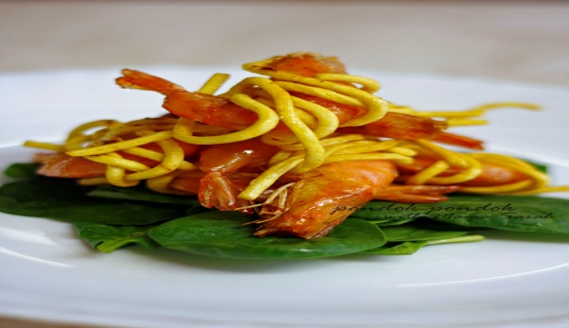
4. COR
Preparações: Pastel e macarrão a base de ovos
Os pigmentos da gema incluindo os carotenóides, luteína e a zeaxantina provê uma coloração amarela intensa aos alimentos

Slide 25
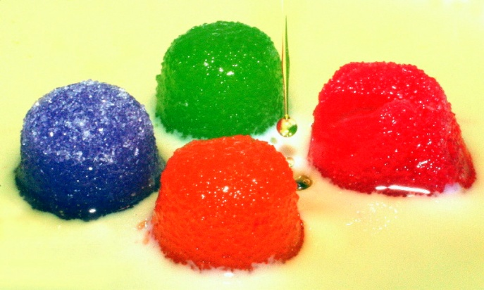
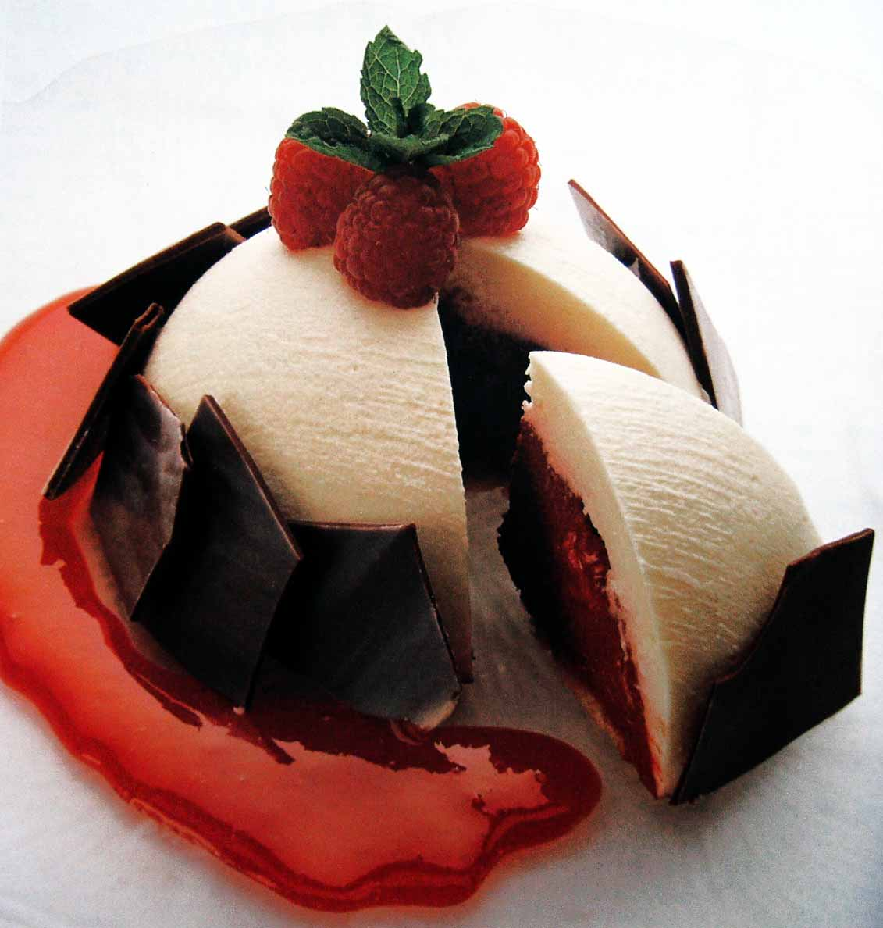
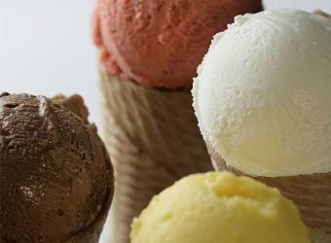
5. PREVENÇÃO DA CRISTALIZAÇÃO
controlam a cristalização do açúcar em alimentos como as balas macias e chocolate;
no sorvete previne a formação de cristais de água.

Slide 26
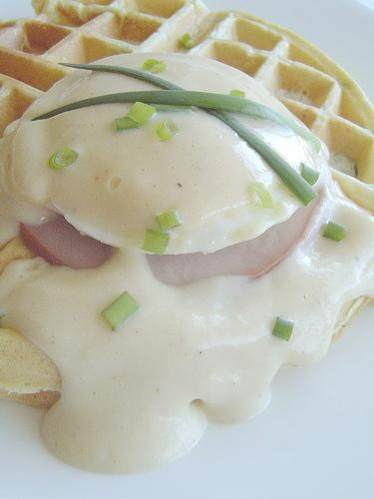
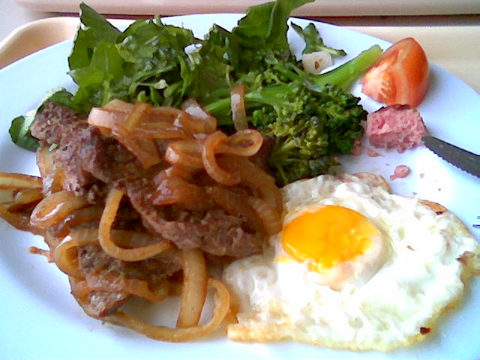
Outras preparações de ovos
Ovo poché
Brilhante e com estrutura compacta;
Vinagre e sal aceleram a coagulação
Ovo frito
Formato depende do frescor;
Temp. ideal: 126ºC a 137ºC

Slide 27
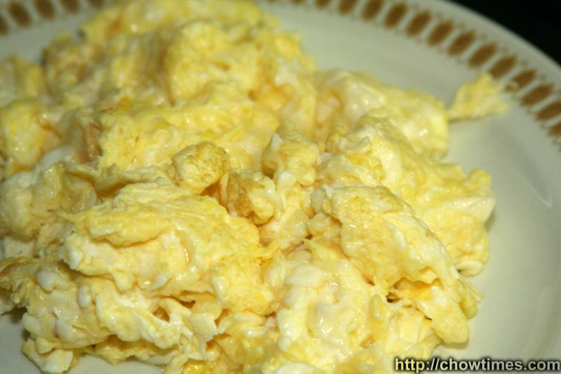
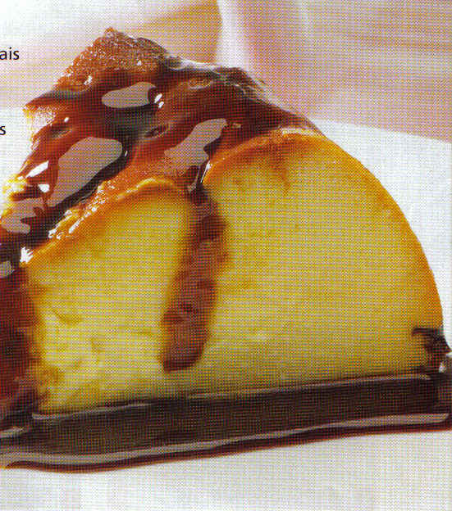
Ovos mexidos
Cocção – fogo brando mais leite ou água
Cocção prolongada – massa firme inapropriada
Cremes cozidos e assados
Utilizar temperaturas brandas para coagular a proteína
Temperaturas elevadas : porosidade excessiva (assado) e coalhos (nos cozidos)

Slide 28
CONSIDERAÇÕES GERAIS
Lavagem do ovo:
Não deve ser lavado logo que adquirido;
Apresenta uma película mineral (aplicada pelo produtor),que impede trocas gasosas e limita a contaminação microbiana.
Corte em rodelas:
mergulhar a faca em água quente evita que
o ovo esfarele

Slide 29
CONSIDERAÇÕES GERAIS
Preparações a milanesa:
Utilizar apenas a CLARA, pois o revestimento fica mais crocante e evita que o óleo espirre na frigideira.
Não misturar ovos em misturas quentes pois podem talhar a preparação .
Não quebrar os ovos sobre os outros ingredientes. Quebrá-los 1 a 1 separadamente.

Slide 30
CONSIDERAÇÕES GERAIS
Efeitos da cocção sobre o valor nutritivo:
pequena perda de riboflavina e tiamina.
O aquecimento da clara melhora a utilização da biotina (B7) ao inativar a avidina, que na clara crua está ligada a vitamina tornando-a indisponível.

